Slide 1
Обучение за oбучители
Ден 3: Превенция на младежката радикализация
Notes:
Инструкции/бележки (заглавен слайд)
@Обучаващ: Приветствайте участниците в Ден #3 от Обучението за обучители. Проверете дали присъствения списък за деня е разписан от всички присъстващи.
---
@Обучаващ: Запознайте се с Ръководството за обучители към тридневен курс „Обучение за обучители“ („Превенция на младежката радикализация“).
---
За провеждане на Ден #3 от обучението са необходими:
Присъствен списък
Лаптоп или настолен компютър
(Видео)проектор
Химикали и бяла хартия
Флипчарт
Маркери, карти, ножици
Смартфони (за достъп до платформата Pauliseverywhere)
Достъп до Интернет
Предварително подготвени помощни материали за раздаване на участниците
---
Предложение за програма на Ден #3 (възможни са вариации в зависимост от избора на упражнения):
Посрещане, кафе, чай [15 мин.]
Представяне [30 мин.]
Обяснение за радикализацията [30 мин. В зависимост от първоначалните познания на участниците по темата, времето за обяснение може да се съкрати или удължи.]
Връзка между конфликтите и радикализация [20 мин.]
Упражнение/я за управление на конфликти [40 мин.]
Почивка [15 мин.]
За значението на пропорционалния държавен отговор [20 мин.]
Упражнение/я за пропорционален отговор на държавата [40 мин.]
Обяд [60 мин. По възможност да се отдели време за обмяна на опит и създаване на контакти.]
Упражнение/я за пропорционален отговор на държавата (продължение) [40 мин.]
Добри практики [30 мин.]
Обратна връзка и заключение [15 мин.]
---
Обикновено е необходимо повече време от предвиденото, поради въпроси и интеракции с и между участниците: опитът показва, че са необходими около 4-5 часа общо. В зависимост от броя на участниците и тяхното първоначално ниво на познания, дискусиите по време на обучението за обучители и броя и вида на упражнения, времето за провеждане на Ден #3 може да варира.
Препоръчва се дневните занятия да започнат в 9:00 и да се цели приключване до 14:00.
Времето за изпълнение на програмата, предвидена за Ден #3 може да бъде съкратено или разпределено в повече дни, по усмотрение на обучителя.

Slide 2
Обобщение на Ден 2
1
7 обучения
Изграждане на индивидуален капацитет
Коучинг и родителство
Критично мислене
Изграждане на капацитет на общността
Реакция на държавата
Управление на гнева
Наративи и културно осъзнаване
Дебат и симулация
Разрешаване на конфликти
Пропорционален отговор на държавата
1. Как знам, че съм ядосан?
2. Колело на емоциите
3. Съставете план!
Обобщение на Ден 1
Управление на гнева
вкл. упражнения
Наративи и идентичност
вкл. упражнения
Дебат и симулация
вкл. упражнения
Обратна връзка
Заключение
1. Открийте проблема
2. Кой съм аз?
Общо разбиране за радикализацията
Връзка между радикализацията и конкретна тема
Разяснение на конкретната тема
Упражнения
„Поетапен и сложен процес, при който човек или група хора възприема радикална идеология или вярване, които приемат, използват или оправдават насилието [ ], за постигане на определена политическа или идеологическа цел."
1. „Вярно“ или „грешно“?
Notes:
Инструкции/бележки (слайд #1)
@Обучаващ:
Започнете с припомняне на обсъжданите в рамките на Ден #2 теми. Така се стимулира паметта, подготвяте участниците, активирайки ги в работен режим, и поставяте по-добра основа за дискусиите в рамките на Ден #3.
Може да покажете избрани изображения от предишната сесия, за да раздвижите паметта на участниците, но е по-добре просто да ги оставите да преразкажат съдържанието. [Важно! Този слайд изглежда първоначално малко хаотичен, но при презентацията, съдържанието му се изяснява.]
Насърчавайте участниците с въпроси: Какво правихме в предишната сесия? Какво си спомняте?
---
Обобщение на Ден #2:
Кратко обобщение на Ден #1; обръща се специално внимание на прегледа на тематичните обучения и определението за радикализация
Управление на гнева: какво е гняв; как гневът може да задвижи радикализацията; как да се справим с него по конструктивен начин
Упражнения: експериментиране с упражнения, които да помогнат на подрастващите да овладеят гнева си
Наративи: обяснение за начина, по който наративите могат да увеличат или намалят шансовете за радикализация (чрез ефекта им върху идентичността)
Упражнения: изпълнение на едно или повече упражнения; разбиране на въздействието на наративите и/или как да се използват по по-положителен начин
Дебат и симулация
Упражнения
Обратна връзка: много важна за подобряване ефективността на обучението

Slide 3
Въпрос
1
Наблюдавайте дали ще се сблъскате със ситуации, при които можете да приложите на практика наученото до момента.
Notes:
Инструкции/бележки (слайд #2)
Напомняне за поставения в края на Ден #2 въпрос дали се сблъскват със ситуации, при които могат да приложат на практика наученото до момента.

Slide 4
Програмата (Ден 3)
1
Обобщение на Ден 2
Разрешаване на конфликти
вкл. упражнения
Пропорционален отговор на държавата
вкл. упражнения
Добри практики
Обратна връзка
Заключение
Notes:
Инструкции/бележки (слайд #3)
Програмата за Ден #3 включва:
Обобщение: кратък обзор на съдържанието на Ден #2 и концепцията за радикализация (за затвърждаване на наученото, настройване на участниците в работен режим и полагане на основите за дискусиите в Ден #3)
Справяне с конфликти: как неспособността за справяне с конфликтни ситуации може да улесни радикализацията
Упражнения: за практикуване на уменията за справяне с конфликти
Пропорционален отговор на държавата: как начинът, по който правителството реагира на ситуации, може да увеличи или да намали шансовете за радикализация
Упражнения: изграждане на разбиране каква трябва да бъде реакцията на държавата, за да окаже положителен ефект върху радикализацията
Добри практики: представят допълнителни източници на информация и съществуващи практики с положителен ефект
Обратна връзка от Ден #3. Обратна връзка от Обучението за обучители и тематичните обучения (като цяло)
Заключителни бележки

Slide 5
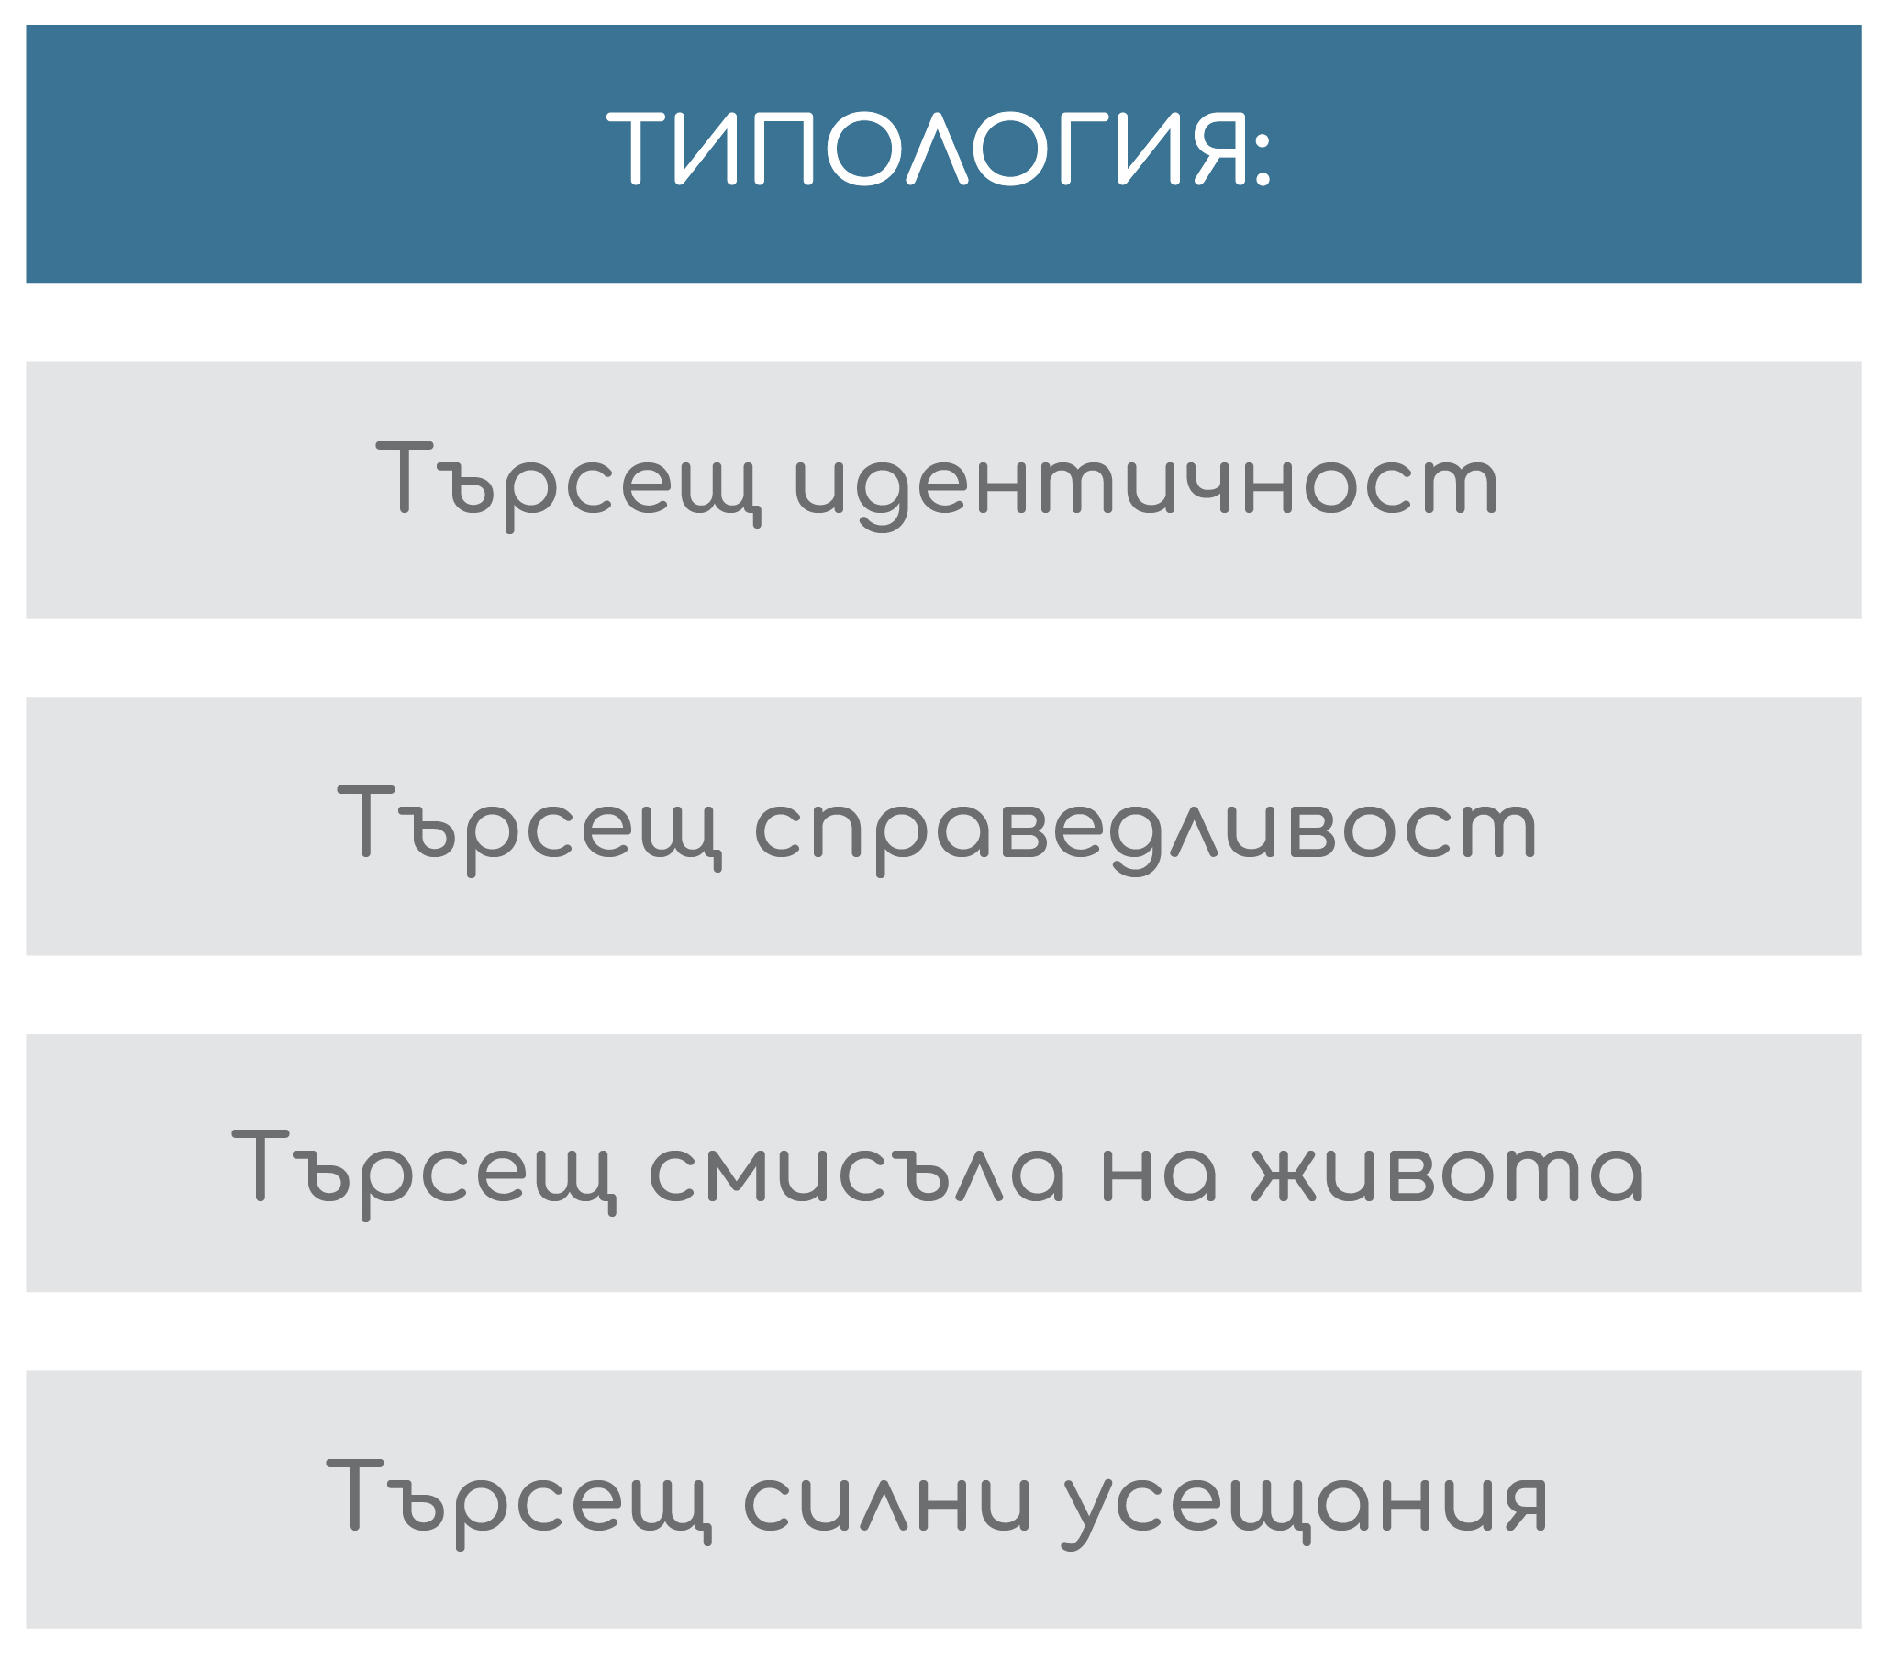
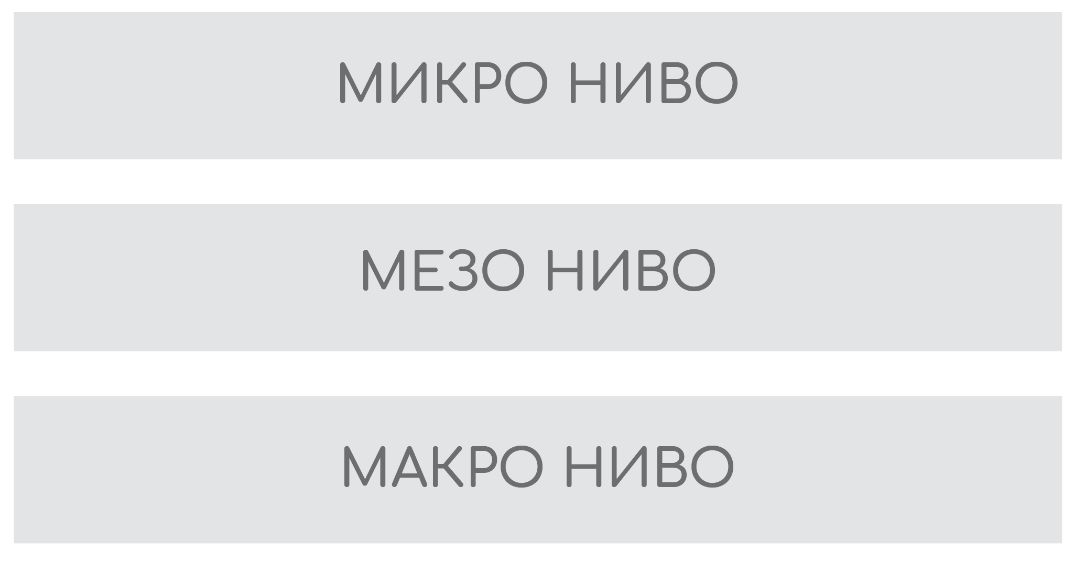
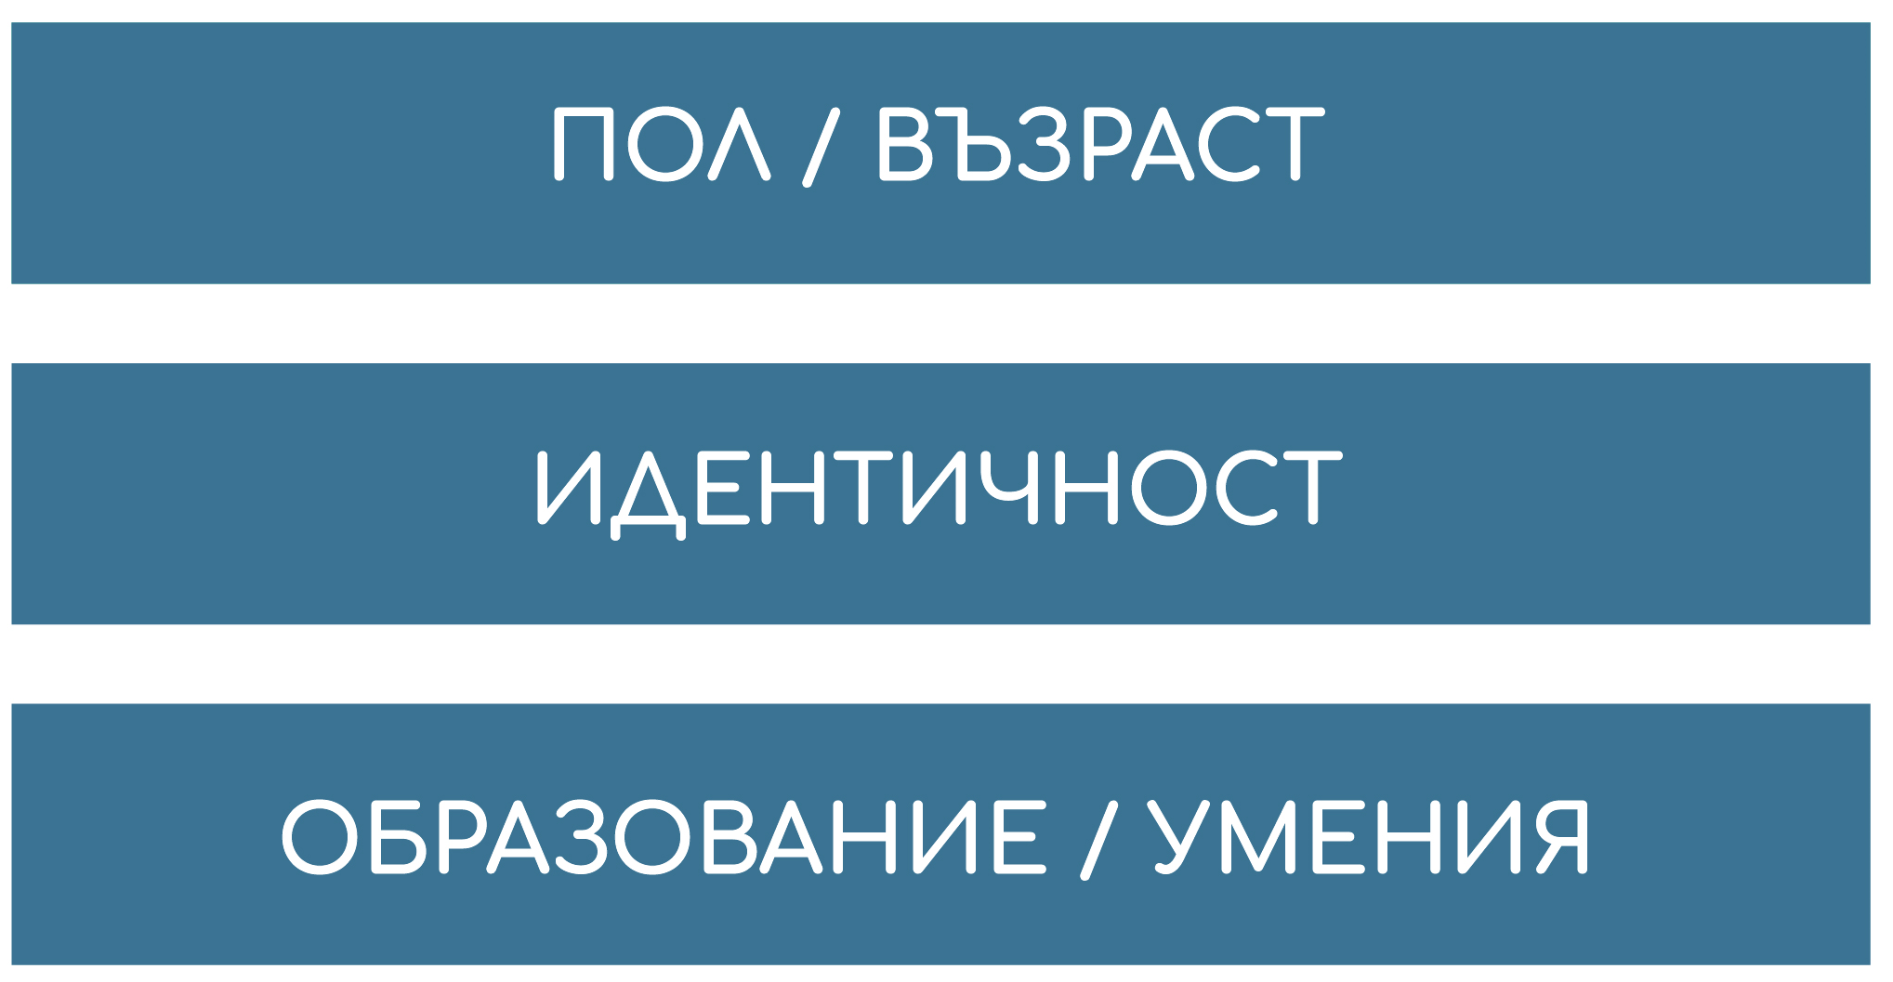
2
Личен опит с дискриминация
Проблеми у дома
Среща със смъртта
Сблъсък с пропаганда
Част от ради-кална група
Проявена несправедли-вост към група
Призиви към действие
Правителствена политика
Война срещу група
Notes:
Инструкции/бележки (слайд #4)
В рамките на Ден #1 е разгледан модел на провокиращите фактори за радикализация, който описва няколко компонента и тяхното взаимодействие. Разгледана е обвързаността на тематичните обучения, разработени по проект ARMOUR, и как засягат много от споменатите фактори и характеристики.
---
@Обучаващ:
Ако участниците в Ден #3 са различни или сред тях има хора, които не са присъствали на Ден #1, е препоръчително да се поясни обясни по-подробно този модел (вж. презентация за Ден #1).
Ако участниците са същите, можете да опростите коментарите по този слайд, като премахнете всички анимации.
---
В рамките на Ден #3 се разглеждат два други фактора, допринасящи за радикализацията: разрешаване на конфликти и пропорционален отговор на държавата.
Умения: например, управление на конфликти
Правителствена политика: пропорционален отговор на държавата
Пропаганда: от местни и национални политици

Slide 6
Разчупване на леда
2
Какво ви прави впечатление?
Как разпознавам конфликта?
Обсъдете по двойки
Какви събития/хора/ теми/ситуации често създават конфликти?
Как моята реакция разрешава проблема
Как реагирам, когато попадна в конфликтна ситуация?
Notes:
Инструкции/бележки (слайд #5)
@Обучаващ:
Това упражнение е едно от упражненията за разчупване на леда от обучението “Разрешаване на конфликти”.
Изпълнението му отнема около 15-20 минути.
---
Инструкции за изпълнение на упражнението:
Стъпка 1-4: Обучаващият инструктира участниците да отговорят писмено на следните въпроси (един по един) с по не повече от три думи по всеки от тях. (4 мин.)
„Как разпознавам конфликтна комуникационна ситуация?”
„Какви събития/хора/ситуации/дискусионни теми най-често създават конфликт?“
„Как реагирам, когато се окажа в конфликт с друг човек/група хора?“
„Как моята стратегия за разрешаване на конфликти успява да разреши проблема?”
Стъпка 5: Всеки участник избира партньор и споделя отговорите си с него/нея. (4 мин.)
Стъпка 6: Провежда се 2-минутната обща дискусия. Обучаващият събира отговорите и ги записва на флипчарт.
---
Очаква се наблюденията на участниците да са в посоката на целта на упражнението: да осъзнаят личния си начин на преминаване през и справяне с конфликтите и да могат да ги разпознават (хората осъзнават, че конфликтите е нещо, с което ние всички сме запознати и се сблъскваме често).
---
Обучаващият приключва упражнението за разчупване на леда, като посочва най-често даваните отговори, и посочва, че:
Конфликтът е естествена част от човешките взаимоотношения, но не е задължително да се разглежда като техен отрицателен аспект. Когато към един конфликт се подходи конструктивно, той може да се отрази положително върху отношенията, независимо от техния характер. Начинът, по който се разрешава, определя дали той ще повлияе градивно или разрушително.

Slide 7
Конфликти и радикализация
2
Неудовлетвореност
Липса на самоуважение
Привличащи фактори към радикализация
Виктимизация
Ограничени социални контакти
Гняв
Notes:
Инструкции/бележки (слайд #6)
Сред по-често цитираните привличащи фактори към радикализацията са:
емоция на гнева и изместване на агресията;
липса на самоуважение;
индивидуална неудовлетвореност и обида;
самовиктимизация;
когнитивно-социални фактори като склонност към поемане на риск и ограничени социални контакти.
Разрешаването на конфликти е умение, което, ако е правилно интернализирано и прилагано в ежедневието, може само да утвърди набора от защитни фактори и устойчивостта към радикализация и насилствен екстремизъм.
---
@Обучаващ:
Разработеното ръководство с учебен план и фактическо съдържание на тематично обучение „Разрешаване на конфликти“ включва техники за разрешаване на конфликти, които могат да се използват от практикуващите на първа линия, в помощ на деца и подрастващи, подтиквани към поляризация и радикализация в резултат на обтегнати взаимоотношения със семейството и връстниците им, за укрепване на тяхната устойчивост.
По-вероятно е подрастващите да успяват да устояват на измамни послания и да правят информирани и безопасни избори, когато разрешават конфликти конструктивно, взаимодействат с другите по позитивен начин, отворени са към различията между хората, уверени са в представата си за това кои са, какво мислят и в какво вярват, осъзнават защо правят определени избори и са в състояние да задават въпроси за подобряване на това разбиране. Стратегиите и техниките за разрешаване на конфликти, описани в ръководството, могат да се използват от преподаватели, наставници и терапевти в преподаването и насърчаването на положителни и конструктивни начини за разрешаване на конфликти.

Slide 8
Умения за разрешаване на конфликти
2
Асертивност
Емоционална осъзнатост
Когнитивна емпатия
Активно слушане
Notes:
Инструкции/бележки (слайд #7)
Обучението на подрастващите за прилагане на конструктивни техники за разрешаване на конфликти им осигурява необходимия набор от инструменти, за да усвоят здравословни стилове на поведение и реакция в конфликтни ситуации. По този начин ще успяват да поддържат здрави взаимоотношения със семейството, приятелите и съучениците си и в крайна сметка ще избегнат социална поляризация и свързаните с нея проблеми като радикализацията.
Основните умения, които подрастващите трябва да овладеят като част от здравословното им емоционално развитие, са следните:
Асертивност е способността да изразяваш възгледите си ясно и твърдо, но без агресия, и е от ключово значение за предотвратяване на или справяне с конфликти по отговорен начин. Позитивното себеотстояване е едно от най-важните умения за справяне с конфликти. Откритата, уверена и позитивна комуникация може да укрепи взаимоотношенията, да намали стреса от конфликтите и да осигури социална подкрепа, когато човек е изправен пред трудности.
Емоционалната осъзнатост се отнася до разбиране на самия теб и на другите, до познаване на чувствата, за да се общува ефективно или да се изглаждат разногласия. Една специфична част от емоционалната интелигентност, особено полезна при разрешаването на конфликти, е емпатията (емоционалната емпатия, наричано също емпатия на чувствата или примитивна емпатия, е субективното състояние, произтичащо от „заразяване“ с чуждите чувства и емоции; това е човешкия инстинкт да реагираме адекватно на емоциите на друг; случва се автоматично и често несъзнателно).
Активно слушане на притесненията на насрещната страна е една от най-важните стратегии за водене преговори в конфликтни ситуации, която човек може да усвои. Изслушването и задаването на въпроси, насочени към очертаване на основните проблеми и притеснения на отсрещната страна, вместо целящи самозащита, може да доведе до разбиране на гледната точка на другия човек.
Когнитивна емпатия е способността да се разбере как се чувства даден човек и какво би могъл да си мисли. Емпатията е част от емоционалната интелигентност, която е полезна при разрешаването на конфликти. Тя допринася за по-добра комуникация и помага на хората да предадат информацията по начин, по който най-ефективно да достигне до събеседника. Когнитивната емпатия е изключително съзнателно усилие и стремеж да се разпознае точно и да се разбере емоционалното състояние на събеседника; понякога се нарича „възприемане на перспективата“.

Slide 9
Обучение „Разрешаване на конфликти“
2
Кой
Практикуващи на първа линия
Какво
Концепция за радикализация
Упражнения
Как
Познание
Практически умения
Резултат
Разпознаване на признаци
Умения за разрешаване на конфликти
Notes:
Инструкции/бележки (слайд #8)
Обучението “Разрешаване на конфликти”, разработено и предложено по проект ARMOUR, има за цел да подкрепи практикуващите на първа линия да помогнат на младежите при развиване на умения за справяне с конфликти. Предоставя теоретична рамка, сценарий и набор от упражнения и симулации, които могат да помогнат на участниците да усвоят техники за подкрепа на подрастващи при разрешаване на конфликтни ситуации.
---
Разрешаването на конфликти е форма на психо-образователна интервенция, при която преподавателят, наставникът или всяко лице на влияние и легитимна за целевата група власт, би могло да съветва, насърчава и подпомага участниците при интернализиране на уменията, необходими за положителното разрешаване на ситуации на напрежение и конфликти. Тази форма на намеса създава предпоставки за промяна в поведението, като същевременно предлага сигурна среда за усвояване на нови начини за справяне със ситуации на ескалиращо напрежение, противоречия и социални взаимодействия.
Учебният план и съдържанието на oбучението “Разрешаване на конфликти” са взаимосвързани и следва да се използват заедно с предоставените помощни материали. За по-подробна информация, вж. ръководството за обучители към тематичното обучение “Разрешаване на конфликти”.
Презентацията продължава с едно упражнение от предоставените в ръководството практически упражнения.

Slide 10
Разрешаване на конфликти: Упражнение (1)
2
Етап 1
Нищо, нещо, всичко
Назоваване на предмет
Защо Вашият е по-добър?
Дебат или диалог?
OPTION
Notes:
Инструкции/бележки (слайд #9)
Обучението за разрешаване на конфликти предлага селекция от практически упражнения за обучение на възрастни и подрастващи на релевантни умения. Настоящото упражнение е пример за едно от тях.
---
Етап 1:
Стъпка 1: Обучителят инструктира участниците да си намерят партньор, с който да работят.
Стъпка 2: Участниците от всяка новосформирана двойка застават един срещу друг (лице в лице) и протягат ръце напред (по подобие на играта „Камък, ножица, хартия“), след което едновременно изричат думите: „Нищо, нещо, всичко!“.
Стъпка 3: Веднага при изказването на думата „всичко“, участниците в двойката назовават предмет, за който се сещат (може да е абсолютно всичко, например, куче, чаша за кафе, обувка и т.н.).
Стъпка 4: След като назоват своите предмети, участниците в двойката трябва да започнат да дебатират защо техният предмет трябва да „победи“ този на противника. Дебатът продължава за около две-три минути.
Стъпка 5: Обучителят обявява кратка почивка, по време на която се инициира предварителна дискусия за разликата между дебат и диалог. За да се направи разграничението, следва да се припомнят дефинициите за активно слушане и когнитивна емпатия. Като се използва подготвения помощен материал, всеки от участниците трябва да сравни колко от условията за диалог са били изпълнени по време на току-що приключилия кратък дебат.
---
Когнитивна емпатия е способността да се разбере как се чувства даден човек и какво би могъл да си мисли. Емпатията е част от емоционалната интелигентност, която е полезна при разрешаването на конфликти. Тя допринася за по-добра комуникация и помага на хората да предадат информацията по начин, по който най-ефективно да достигне до събеседника.
Активно слушане на притесненията на насрещната страна е една от най-важните стратегии за водене преговори в конфликтни ситуации, която човек може да усвои. Изслушването и задаването на въпроси, насочени към очертаване на основните проблеми и притеснения на отсрещната страна, вместо целящи самозащита, може да доведе до разбиране на гледната точка на другия човек.
---
@Обучаващ:
Упражнението отнема общо около 30 минути (продължава на следващите слайдове с Етапи 2 и 3).
Не е установен добър начин да се проведе упражнението онлайн. Възможен вариант е да се предоставят на всяка двойка по две думи, след което те да започнат да обсъждат помежду си защо техният предмет е по-добър от този на другия в отделна сесия, ако онлайн платформата го позволява. Тъй като упражнението за разчупване на леда е също от това обучение, би могло само се обясни упражнението на участниците, без да се провежда.
Целта е да се покаже необходимостта да се вслушваме в перспективата на отсрещната страна в диалог, с готовност да бъдем повлияни от това, което чуваме. Диалогът позволява на хората да развият разбиране за гледната точка, мислите и чувствата си, както и да преоценят собствената си позиция в светлината на разбирането на другия. В диалога всяка страна има шанс да бъде чута, разбрана и да се поучи от другите.

Slide 11
Разрешаване на конфликти: Упражнение (2)
2
Етап 2
Продължете разговора
Ангажирайте се в диалог
Питайте и слушайте активно
Постигане на съгласие
OPTION
Notes:
Инструкции/бележки (слайд #10)
@Обучаващ:
Упражнението от Слайд #9 продължава с Етап 2.
Упражнението отнема общо около 30 минути.
---
Етап 2:
След предварителната дискусия, групата продължава дискусията по двойки, като на този етап участниците се насърчават да водят диалог помежду си – задавайки въпроси и слушайки отговорите на събеседника – за да достигнат до споразумение/консенсус.

Slide 12
Разрешаване на конфликти: Упражнение (3)
2
Етап 3
По двойки
Отговорете на въпросите за дискусия
Размяна
Какво Ви направи впечатление?
OPTION
Notes:
Инструкции/бележки (слайд #11)
@Обучаващ:
Упражнението от Слайдове #9 и #10 продължава с Етап 3.
Упражнението отнема общо около 30 минути.
---
Етап 3: Обобщаваща дискусия
Стъпка 1: Раздава се предварително подготвения помощен материал с Въпроси за дискусия.
Стъпка 2: Работи се отново по двойки. Единият участник започва, като преминава през всички въпроси.
Стъпка 3: Участниците разменят местата си – сега другият участник от двойката минава през въпросите.
---
Въпроси за дискусия:
Как реагирахте на мини конфликта, в който участвахте?
Това ли е начинът, по който обикновено реагирате в конфликтни ситуации? Защо?
Как успяхте да постигнете консенсус?
Какво се случи, когато преминахте от дебат към диалог?
Когато някой не е съгласен с Вас, винаги ли спирате да задавате въпроси?
Трудно ли е да изслушвате, когато някой не е съгласен с Вас? Защо?
Какво Ви улесни в това упражнение?
Как бихте могли да използвате тези умения следващия път, когато влезете в конфликт с някого?

Slide 13
Разрешаване на конфликти: Упражнение
2
Всичко е позволено!
цел
инструкции
целева аудитория
времетраене
Notes:
Инструкции/бележки (слайд #12)
Упражнението се нарича „Всичко е позволено!“.
---
@Обучаващ: Обсъдете с участниците какво мислят за идеята зад това упражнение.
---
Към всяко от седемте тематични обучения по проект ARMOUR се предлага ръководство за обучители, което описва целта, целевата аудитория и времетраенето на всяко от включените упражнения. Предоставени са подробни инструкции за провеждането на упражненията, както и списък с материалите, необходими за изпълнение на всяко упражнение.
Например - “Всичко е позволено!”:
Цел
Тази игра е подходящ начин участниците да се ангажират в мини конфликт с друг член на групата по незастрашаващ начин. Участниците се научават как да правят разлика между дебат и истински диалог.
Влизане в конфликт
Практикуване на умения за водене на диалог
Постигане на консенсус
Целева аудитория
Възрастови групи – подрастващи/възрастни
Времетраене
Около 30 минути (в зависимост от броя на участниците)
Описание
Етап 1:
Стъпка 1: Обучителят инструктира участниците да си намерят партньор, с който да работят.
Стъпка 2: Участниците от всяка новосформирана двойка застават един срещу друг (лице в лице) и протягат ръце напред (по подобие на играта „Камък, ножица, хартия“), след което едновременно изричат думите: „Нищо, нещо, всичко!“.
Стъпка 3: Веднага при изказването на думата „всичко“, участниците в двойката назовават предмет, за който се сещат (може да е абсолютно всичко, например, куче, чаша за кафе, обувка и т.н.).
Стъпка 4: След като назоват своите предмети, участниците в двойката трябва да започнат да дебатират защо техният предмет трябва да „победи“ този на противника. Дебатът продължава за около две-три минути.
Стъпка 5: Обучителят обявява кратка почивка, по време на която се инициира предварителна дискусия за разликата между дебат и диалог. За да се направи разграничението, следва да се припомнят дефинициите за активно слушане и когнитивна емпатия. Като се използва подготвения помощен материал, всеки от участниците трябва да сравни колко от условията за диалог са били изпълнени по време на току-що приключилия кратък дебат.
Етап 2:
След предварителната дискусия, групата продължава дискусията по двойки, като на този етап участниците се насърчават да водят диалог помежду си – задавайки въпроси и слушайки отговорите на събеседника – за да достигнат до споразумение/консенсус.
Етап 3: Обобщаваща дискусия
Стъпка 1: Раздава се предварително подготвения помощен материал с Въпроси за дискусия.
Стъпка 2: Работи се отново по двойки. Единият участник започва, като преминава през всички въпроси.
Стъпка 3: Участниците разменят местата си – сега другият участник от двойката минава през въпросите.
Въпроси за дискусия към Етап 3:
Как реагирахте на мини конфликта, в който участвахте?
Това ли е начинът, по който обикновено реагирате в конфликтни ситуации? Защо?
Как успяхте да постигнете консенсус?
Какво се случи, когато преминахте от дебат към диалог?
Когато някой не е съгласен с Вас, винаги ли спирате да задавате въпроси?
Трудно ли е да изслушвате, когато някой не е съгласен с Вас? Защо?
Какво Ви улесни в това упражнение?
Как бихте могли да използвате тези умения следващия път, когато влезете в конфликт с някого?
Метод за обучение
Модерирана дискусия, репетиция по измислен сценарий, когнитивно моделиране чрез метода на мислене на глас, вътрешно самонаставление (вътрешна реч на обучаващия се), работа в екип

Slide 14
3
Личен опит с дискриминация
Проблеми у дома
Среща със смъртта
Сблъсък с пропаганда
Част от ради-кална група
Проявена несправедли-вост към група
Призиви към действие
Правителствена политика
Война срещу група
Notes:
Инструкции/бележки (слайд #13)
Преди да се продължи към следващата тема, се прави отново преглед на модела на провокиращите фактори, който описва няколко компонента на радикализацията в тяхното взаимодействие.
Фокусът се поставя върху начина, по който правителството/държавата реагира в определени ситуации, и ефекта, който тази реакция би могла да окаже върху радикализирането на подрастващите. Понякога действията на държавата могат да се окажат или да се приемат като несправедливост срещу дадена група както на местно, така и на национално или международно ниво.

Slide 15
Пропорционален отговор на държавата
3
Неудовлетвореност
Социално изключване
Привличащи фактори към радикализация
Виктимизация
Възприятие за несправедливост
Гняв
Notes:
Инструкции/бележки (слайд #14)
Връщайки се към по-ранния набор от изтласкващи фактори (като липсата на самочувствие е заменена със социално изключване и ограничени социални контакти са заменени с възприятие за несправедливост), е лесно да се види как непропорционалният отговор може да стимулира много от споменатите фактори.
---
Няколко проучвания (Borum, 2011 г.; Campelo и колектив, 2018 г.; Slootman & Tille, 2006 г.) показват, че възприятието за несправедливост представлява един от най-силните фактори, задвижващи радикализацията. Предвид резултатите от тези проучвания, за предотвратяване на радикализацията е необходимо да се предоставят подробни насоки на практикуващите на първа линия специалисти във връзка с подходящите граници за действията на държавата.
Анализ на наличните в литературата за последните две десетилетия казуси, показват, че твърде драстичната реакция на държавата е много вероятно да доведе до засилване на радикализацията. В същото време, твърде нерешителната и слаба реакция може да се окаже неефективна и да позволи по-нататъшна обществена поляризация и недоволство. Ето защо, изучаването как да се разработват и прилагат пропорционални мерки се превръща в необходима стъпка към ефективната борба с радикализацията – стъпка, която трябва да се насърчи и улесни.
Докато борбата с радикализацията е от решаващо значение за осигуряване на вътрешната сигурност, то начинът, по който държавата подхожда към тази конкретна задача е от значение за това дали успешно ще се бори с явлението или всъщност ще влоши ситуацията. Ето защо установяването на правилните граници на държавния отговор към феномена радикализация е от значение за прилагането на приемлива политика за борба с него.
Една от най-добре познатите причини за радикализация е възприятието за социалното изключване (Neuroscience news, 2019 г.). Според проведени експерименти, хората, които се чувстват изключени от определена социална група, са най-уязвими към радикализация. Ето защо, актовете на насилие от страна на държавата трябва да бъдат максимално ограничени от институциите, натоварени с прилагането на закона. Освен това, културното съзнание също е от решаващо значение, когато се цели предотвратяване на радикализацията. Според едно изследване (Neuroscience news, 2019 г.), хората правят разлика между “святи ценности” и “несвяти ценности”. Те биха били по-склонни да се жертват за своите святи ценности отколкото за несвятите ценности и тази готовност се увеличава дори повече, когато тези свещени ценности са поругани, застрашени или станат жертва на насилие, проявено от държавна институция.
---
@Обучаващ:
Това обучение може да се проведе с подрастващи, така че да разберат дилемите, които държавните институции срещат при отговор на радикализацията. Подходящо е и за политици, представители на държавни национални и местни институции, защото именно те повлияват на начина, по който държавата реагира.
Сценариите, включени в обучението “Пропорционален отговор“, са ориентирани най-вече към случаи на религиозен екстремизъм (и/или биха могли да бъдат възприети от участниците, че са свързани с радикализирани мюсюлмани, заради предубежденията им във връзка с радикализацията) и/или полицейска злоупотреба с власт. В зависимост от аудиторията, могат да се добавят и по-разнообразни сценарии, за да се покаже, че проблемите не са свързани само с тези видове радикализация и дилеми; могат да се добавят, например, сценарии, свързани с екологичния активизъм, 5G, COVID-19 или действащо/нововъвеждано законодателство.

Slide 16
Ефекти на реакцията на държавата
3
Гняв
Недоволство
Неефективност
По-нататъшна поляризация/ радикализация
Заплахи за сигурността
Твърде мека
Прекалено строга
Гняв
Несправедливост
Неефективност
По-нататъшна поляризация/ радикализация
Notes:
Инструкции/бележки (слайд #15)
Държавата и правоприлагащите органи трябва да действат при заплахи за сигурността на местно и национално ниво. Това се налага от чисто практическата перспектива за защита на хората, но и от политическа гледна точка.
---
Анализ на наличните в литературата за последните две десетилетия казуси, показват, че твърде драстичната реакция на държавата е много вероятно да доведе до засилване на радикализацията. В същото време, твърде нерешителната и слаба реакция може да се окаже неефективна и да позволи по-нататъшна обществена поляризация и недоволство. Ето защо, изучаването как да се разработват и прилагат пропорционални мерки се превръща в необходима стъпка към ефективната борба с радикализацията – стъпка, която трябва да се насърчи и улесни..
Борбата с радикализацията е от решаващо значение за осигуряване на вътрешната сигурност, ето защо начинът, по който държавата подхожда към тази конкретна задача, е от значение за това дали успешно ще се бори с явлението или всъщност ще го влоши. Докато литературата потвърждава необходимостта от държавен отговор в случаи на радикализация, особено когато е застрашен човешки живот, повечето проучвания подчертават също и факта, че полицейското насилие и агресия представляват един от основните фактори, които провокират или засилват радикализацията. Установяването на подходящи граници на държавен отговор към феномена радикализация има отношение към прилагането на приемлива политика за борба с него.

Slide 17
Обучение „Пропорционален отговор“
3
Кой
Политици
Какво
Концепция за радикализация
Сценарии
Как
Познание
Сценарии за обсъждане
Резултат
Разпознаване на признаците
Пропорционален отговор
Правоприлагащи органи
Notes:
Инструкции/бележки (слайд #16)
Обучението “Пропорционален отговор“, разработено и предложено от проект ARMOR, има за цел да подкрепи политиците и държавните институции да допринесат за предотвратяване на радикализацията.
---
Обучението представя четиринадесет сценарии, вдъхновени от реални случаи, при които държавата е предприела действия в борбата с радикализацията. Участниците се насърчават и от тях се очаква да обсъждат доколко тези действия са били пропорционални спрямо заплахата или не, като мотивират и защитят позицията си.
Обучението запознава практикуващите специалисти с предизвикателствата, породени от взаимодействието между служителите на реда и потенциално радикализирани хора. Според литературата (Doosje, Loseman, Van Den Bos, 2013 г.), има много причини за радикализация; в същото време, проведени проучвания показват, че негативните взаимодействия със служители на реда (или в по-широк смисъл – представители на държавните органи като цяло), особено в по-ранна възраст, засилват риска от радикализация в голяма степен. Доброто познаване на допустимите граници на държавните действия от страна на практикуващите в областта на сигурността специалисти е от решаващо значение при разработването на интервенции, които следва да спрат процеса на радикализация.
Предназначено е за политиците, представители на институции и правоприлагащи органи, практикуващи специалисти на първа линия и подрастващи.
---
Обучението предоставя рамка, сценарий и набор от казуси за упражняване търсенето на правилния отговор.
С тези познания и умения, участниците ще се научат как да: разпознават признаците на радикализация и намират баланса в търсенето на пропорционален и ефективен държавен отговор.
По-подробна информация може да бъде намерена в ръководството за обучители към тематичното обучение. Настоящото обучение за обучители разгледа само примерни упражнения към обучението.

Slide 18
Пропорционален отговор на държавата
3
Когато се отнася до публични политики и действия:
Избирате средства, така че положителните резултати да превъзхождат вредите
Избягвайте да причинявате ненужни вреди.
Какво означава пропорционален отговор?
Не защитавайте маловажна ценност за сметка на по-значима такава
Отговорът на държавата трябва да е необходим и съобразен с проблема.
Notes:
Инструкции/бележки (слайд #17)
Това е пример за упражнение за разчупване на леда, включено в обучението “Пропорционален отговор”.
---
@Обучаващ:
Необходимо е да се задържи появата на екрана на четирите странични текстови блока до Стъпка 3.
Упражнението отнема около 10 минути.
---
Инструкции за провеждане на упражнението:
Стъпка 1: Обучителят инструктира участниците да запишат няколко ключови думи в отговор на въпроса Какво означава „пропорционален отговор“ в контекста на обществени политики? (2-3 мин.).
Стъпка 2: Всеки от участниците обсъжда отговорите си с друг участник (3 мин.). Ако обучението се провежда онлайн, тази стъпка може да се изпълни в отделни сесии или да се пропусне.
Стъпка 3: Обучителят дискутира с оформилите се двойки кои са ключовите думи, за които са постигнали съгласие (2-3 мин.).
---
@Обучаващ:
Необходимо е да се уверите, че в заключителната дискусия са включени следните значими елементи:
При избор на възможни действия и средствата за реализирането им, следва да се вземат предвид както положителните, така и отрицателните последици и ефекти. Концепцията за пропорционалност се определя като избор на средствата и мерките по начин, гарантиращ че положителните резултати ще превъзхождат възможните негативни последици.
Да се действа пропорционално означава да се постигне баланс между последващите вреди и ползи и да се изберат само онези средства, които носят по-малко вреди, отколкото ползи.
Да се действа пропорционално означава да се действа по начин, чрез който се избягва причиняването на „излишна вреда или ненужно страдание“.
Непропорционално действие е това, което „защитава по-маловажна ценност (например, материална собственост) за сметка на по-значима такава (например, живот)“.
Политика, която е едновременно необходима, адекватна и съизмерима с целта, която се стреми да постигне.

Slide 19
Пропорционален отговор: Упражнение
3
Кое е пропорционално?
цел
инструкции
цел
времетраене
Notes:
Инструкции/бележки (слайд #18)
Упражнението се нарича „Кое е пропорционално?“.
---
@Обучаващ: Обсъдете с участниците какво мислят за идеята зад това упражнение.
---
Информация за упражнението:
Цел: Добиване на предварителна представа за убежденията и познанията на участниците относно принципа на пропорционалността; достигне до общо определение за понятието пропорционален отговор.
Целева аудитория: Възрастни
Времетраене: 10 мин.
Описание:
Стъпка 1: Обучителят инструктира участниците да запишат няколко ключови думи в отговор на въпроса Какво означава „пропорционален отговор“ в контекста на обществени политики? (2-3 мин.).
Стъпка 2: Всеки от участниците обсъжда отговорите си с друг участник (3 мин.). Ако обучението се провежда онлайн, тази стъпка може да се изпълни в отделни сесии или да се пропусне.
Стъпка 3: Обучителят дискутира с оформилите се двойки кои са ключовите думи, за които са постигнали съгласие (2-3 мин.).
Необходимо е обучителят да се увери, че в заключителната дискусия са включени следните значими елементи:
При избор на възможни действия и средствата за реализирането им, следва да се вземат предвид както положителните, така и отрицателните последици и ефекти. Концепцията за пропорционалност се определя като избор на средствата и мерките по начин, гарантиращ че положителните резултати ще превъзхождат възможните негативни последици.
Да се действа пропорционално означава да се постигне баланс между последващите вреди и ползи и да се изберат само онези средства, които носят по-малко вреди, отколкото ползи.
Да се действа пропорционално означава да се действа по начин, чрез който се избягва причиняването на „излишна вреда или ненужно страдание“.
Непропорционално действие е това, което „защитава по-маловажна ценност (например, материална собственост) за сметка на по-значима такава (например, живот)“.
Политика, която е едновременно необходима, адекватна и съизмерима с целта, която се стреми да постигне.
Метод на обучение: Модерирана дискусия, вътрешно самонаставление (вътрешна реч на участника)

Slide 20
Пропорционален отговор: Сценарий #1
3
Прочетете казуса
Аргументи, че отговорът е бил пропорционален
Пропорционални ли са действията на училището и на полицията?
Аргументи, че отговорът не е бил пропорционален
Notes:
Инструкции/бележки (слайд #19)
Разглежда се един от казусите, включени в обучението “Пропорционален отговор” (сценарий “Задължително образование”).
---
@Обучаващ:
Ако този казус не е подходящ за аудиторията, изберете казус, който би бил по-подходящ за тях (вж. Например, казуса от Слайд #22). Възможно е да променяте детайли за заплахата, за да направите казуса по-предизвикателен.
При необходимост, участниците се разпределят в отделни подгрупи. Броят на формираните подгрупи зависи от общия брой участници в лабораторията. В една подгрупа следва да попадат между 6 и 10 души.
Упражнението отнема 40-60 минути.
---
Инструкции за изпълнение на упражнението:
Стъпка 1: Участниците се разпределят в отделни подгрупи. Броят на формираните подгрупи зависи от общия брой участници в обучението. В една подгрупа следва да попадат между 6 и 10 души. Във всяка подгрупа се оформят два отделни екипа, които се разделят в две обособени зони на едно работно помещение или в различни стаи.
Стъпка 2: Участниците прочитат съдържанието на сценария и се запознават с фактите по разглеждания казус, които след това ще трябва да обсъждат.
Стъпка 3: Всеки екип защитава определена позиция защо дадена реакция е била или не е била пропорционална. След това, всеки екип изготвя списък с доказателства и аргументи (в подкрепа на позицията си), които по-късно ще представи пред цялата група.
Стъпка 4: Всеки екип представя своите аргументи пред събралите се участници от всички екипи и подгрупи. Аргументите се групират на флипчарт (аргументи “за” и аргументи “против”).
Стъпка 5: Групата обсъжда кои аргументи са решаващи според тях, за да се стигне до общо заключение. Необходимо е обучителят да се увери, че ефектите от предприетите действия също са били взети под внимание.

Slide 21
Пропорционален отговор: Упражнение
3
Кое е пропорционално?
цел
инструкции
целева аудитория
времетраене
Notes:
Инструкции/бележки (слайд #20)
Сценарият “Задължително образование” разглежда въпроса спазен ли е принципа за пропорционалност в предприетите действия и мерки в конкретната ситуация.
---
@Обучаващ: Обсъдете с участниците какво мислят за идеята зад това упражнение.
---
Към всяко от седемте тематични обучения по проект ARMOUR се предлага ръководство за обучители, което описва целта, целевата аудитория и времетраенето на всяко от включените упражнения. Предоставени са подробни инструкции за провеждането на упражненията, както и списък с материалите, необходими за изпълнение на всяко упражнение.
Например - “Кое е пропорционално? Казус: Задължително обучение“:
Цел
Запознаване с дебатите относно пропорционалността на задължителното образование в среди, характеризиращи се с религиозно разнообразие. Това е начин да се научат как да балансират между различните видове положителни и отрицателни ефекти на определени реакции.
Целева аудитория
Възрастни
Времетраене
40-60 мин.
Описание
Стъпка 1: Участниците се разпределят в отделни подгрупи. Броят на формираните подгрупи зависи от общия брой участници в обучението. В една подгрупа следва да попадат между 6 и 10 души. Във всяка подгрупа се оформят два отделни екипа, които се разделят в две обособени зони на едно работно помещение или в различни стаи.
Стъпка 2: Участниците прочитат съдържанието на сценария и се запознават с фактите по разглеждания казус, които след това ще трябва да обсъждат.
Стъпка 3: Всеки екип защитава определена позиция защо дадена реакция е била или не е била пропорционална. След това, всеки екип изготвя списък с доказателства и аргументи (в подкрепа на позицията си), които по-късно ще представи пред цялата група.
Стъпка 4: Всеки екип представя своите аргументи пред събралите се участници от всички екипи и подгрупи. Аргументите се групират на флипчарт (аргументи “за” и аргументи “против”).
Стъпка 5: Групата обсъжда кои аргументи са решаващи според тях, за да се стигне до общо заключение. Необходимо е обучителят да се увери, че ефектите от предприетите действия също са били взети под внимание.
Метод на обучение
Критично четене, дебат

Slide 22
Пропорционален отговор: Сценарий #2
3
Прочетете казуса
Аргументи, че отговорът е бил пропорционален
Пропорционални ли са действията на полицията?
Аргументи, че отговорът не е бил пропорционален
Notes:
Инструкции/бележки (слайд #21)
Това е алтернативен казус от обучението за пропорционален отговор на държавата („Използване на смъртоносна сила“).
---
@Обучаващ
Ако участниците се интересуват и имате време, можете да изберете да изпълните упражнение по втори сценарий или да замените първия сценарий с този.
Ако този казус не е подходящ за аудиторията, изберете казус, който би бил по-подходящ за тях. Възможно е да променяте детайли за заплахата, за да направите казуса по-предизвикателен.
При необходимост, участниците се разпределят в отделни подгрупи. Броят на формираните подгрупи зависи от общия брой участници в лабораторията. В една подгрупа следва да попадат между 6 и 10 души.
Упражнението отнема 40-60 минути.
---
Инструкции за изпълнение на упражнението:
Стъпка 1: Участниците се разпределят в отделни подгрупи. Броят на формираните подгрупи зависи от общия брой участници в обучението. В една подгрупа следва да попадат между 6 и 10 души. Във всяка подгрупа се оформят два отделни екипа, които се разделят в две обособени зони на едно работно помещение или в различни стаи.
Стъпка 2: Участниците прочитат съдържанието на сценария и се запознават с фактите по разглеждания казус, които след това ще трябва да обсъждат.
Стъпка 3: Всеки екип защитава определена позиция защо дадена реакция е била или не е била пропорционална. След това, всеки екип изготвя списък с доказателства и аргументи (в подкрепа на позицията си), които по-късно ще представи пред цялата група.
Стъпка 4: Всеки екип представя своите аргументи пред събралите се участници от всички екипи и подгрупи. Аргументите се групират на флипчарт (аргументи “за” и аргументи “против”).
Стъпка 5: Групата обсъжда кои аргументи са решаващи според тях, за да се стигне до общо заключение. Необходимо е обучителят да се увери, че ефектите от предприетите действия също са били взети под внимание.

Slide 23
Сценарий „Използване на смъртоносна сила“
Правоприлагащ орган получава сведения, че група радикализирани млади хора планира да извърши терористичен акт, който има потенциала да навреди на много хора. Четирима от младежите са проследени да товарят взривно устройство в кола и да тръгват в неизвеста посока.
Изплъзват се от наблюдение по време на пътуването и са открити отново от екипите за наблюдение два часа по-късно. Към този момент, заподозрените карат друга кола, а не онази, в която са видени да зареждат взривното устройство. Властите не планират да ги заловят с екип редови полицаи, а с екип от специалните части с военна подготовка, които преди това са използвани във военни зони и са обучени да прилагат смъртоносна сила. На специалните части се дава относително голяма свобода за действие, като им се позволява да открият огън дори само при съмнение за непосредствена заплаха за живота им и могат да избегнат отправянето на предупреждение, ако смятат, че такова е неосъществимо.
Групата младежи са обградени и конфронтираи от специалния екип. С убеждението, че заподозрените посягат към джоба си, за да задействат взривното устройство дистанционно, специалният отряд открива стрелба и убиват всички младежи от групата.
При оглед на телата се открива, че никой от тях не е носил пистолет или устройство за задействане на взривното устройство, както и че колата, която са карали, не е била натоварена с експлозивите. Колата с взривното устройство е открита паркирана на 20 км от мястото на стрелбата.
1. Смятате ли, че действията на планиращите специалната операция са били необходими и пропорционални? Моля, аргументирайте отговора си.
2. Смятате ли, че действията на специалния отряд са били необходими и пропорционални? Моля, аргументирайте отговора си.
3. Ако защитавате твърдението, че действията на планиращите операцията или на специалния отряд са непропорционални, моля, опишете как следва да се промени ситуацията, за да са действията на планиращите или изпълняващите операцията необходими и пропорционални.
Notes:
Инструкции/бележки (слайд #22)
Сценарий по казус „Използване на смъртоносна сила“: да се използва, ако обучението се провежда онайн или вместо помощен материал за участниците, разпечатан на хартия.

Slide 24
Добри практики
4
Notes:
Инструкции/бележки (слайд #23)
Една от целите на обучението за обучители е да представи на участниците седемте тематични обучения, разработени в рамките на проект ARMOUR, в т.ч. за какво се отнасят и как могат лесно да се провеждат с колеги и партньори. Материалите са публикувани на адрес: https://www.firstlinepractitioners.com/.
---
@Обучаващ:
Чрез кликване върху изображенията, може да покажете на участниците къде точно могат да открият материалите.
Посочете също и къде са поместени материалите за оценка.
Допълнителна информация и онлайн обучение са достъпни на платформата за обучение Hermes: https://www.traininghermes.eu/. При желание, може да се обясни на участниците как могат да се регистрират и/или да им се покаже самото онлайн обучение.

Slide 25
Добри практики
4
Notes:
Инструкции/бележки (слайд #24)
Друга цел на Обучението за обучители е да се покаже къде могат да бъдат намерени колекции от достъпни и използваеми практики. На слайда е представена селекция от уеб сайтовете с подходящи и много информация и материали.
---
@Обучаващ:
Кликнете върху изображенията и разкажете по малко за всеки уеб сайт:
https://terratoolkit.eu/download_teachers/
https://www.bounce-resilience-tools.eu/bounce-along
https://www.kis.nl/publicatie/zicht-op-radicalisering
https://www.nji.nl/nl/Kennis/Dossier/Radicalisering
https://ter-info.nl/home
https://ec.europa.eu/home-affairs/what-we-do/networks/radicalisation_awareness_network/ran-best-practices_en
Ресурсите могат да бъдат подменени според интересите/вида на аудиторията и/или съобразени със съответния национален контекст.

Slide 26
Обратна връзка
5
Упражнения
Как знам, че съм в конфликт?
Всичко е позволено!
Кое е пропорционално?
Кое е пропорционално?
(казус “Задължително образование”)
Кое е пропорционално?
(казус „Използване на смъртоносна сила“)
Обратна
FEED
връзка
Notes:
Инструкции/бележки (слайд #25)
@Обучаващ:
Раздайте формата за обратна връзка за Ден #3 [ако Обучението за обучители се провежда онлайн – изпратете по имейл]. Обяснете, че участниците могат да използват номера на упражнението, както е показано на PPT слайда, за да добавят коментари по конкретното упражнение.
---
Дискутирайте с участниците:
Помогнаха ли ви упражненията да се справите с концепциите?
Биха ли ви били полезни при работа с подрастващи?
Кои от тях можете да използвате в работата си (или в личния си живот)?

Slide 27
Заключение
6
Какво е цялостното Ви мнение за обучението за обучители и седемте тематични обучения?
Were your goals met?
Постигнахте ли целите си?
Бихте ли провели това обучение?
Как може да бъде подобрено?
Какво Ви хареса най-много?
Източник: Фондация „ЛИБРе“
Notes:
Инструкции/бележки (слайд #26)
@Обучаващ:
Обърнете се към участниците и съберете мнения за най-интересните за тях акценти от обучението за обучители и седемте тематични обучения, които са представени.

Slide 28
Благодаря за вниманието!

